Slide 1
ΕΝΔΥΜΑΣΙΑ – ΚΑΛΛΩΠΙΣΜΟΣ
ΤΑΞΗ Α ΓΥΜΝΑΣΙΟΥ
ΤΜΗΜΑ 3
ΝΤΑΒΕΛΗΣ ΒΑΣΙΛΗΣ
ΟΙΚΟΝΟΜΟΥ ΙΡΙΣ

Slide 2
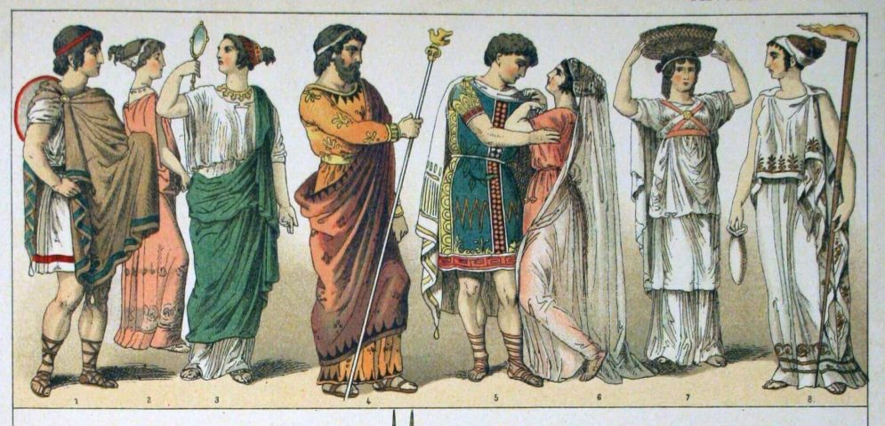

Slide 3
ΕΝΔΥΜΑΣΙΑ ΣΤΗΝ ΑΡΧΑΙΟΤΗΤΑ
Άραγε υπήρχε μόδα στην Αρχαία Ελλάδα;
Άραγε οι αρχαίοι Έλληνες ντύνονταν για να προστατευτούν από το κρύο, λόγω ηθικών αναστολών, λόγω τελετουργικών εορτών ή γιατί αυτό επέβαλλε η μόδα ;

Slide 4
Νεολιθική εποχή
Τα ενδύματα χρησιμοποιούνται για να προστατεύσουν το ανθρώπινο σώμα από τις καιρικές συνθήκες. Οι προϊστοριολόγοι αναφέρουν ότι τα ρούχα φορέθηκαν αρχικά για τελετουργικούς λόγους. Συνήθως κυκλοφορούσαν γυμνοί, ενώ τα ελάχιστα ρούχα τους τα χρησιμοποιούσαν για τελετουργικούς σκοπούς.

Slide 5
Ηθικοί φραγμοί ή ανθρώπινη φιλαρέσκεια;
Αφετηρία για την ενδυμασία ήταν το αίσθημα ντροπής που προέρχεται από ηθικές αντιλήψεις. Βέβαια, βασική αιτία είναι και η ανάγκη του ανθρώπου να ικανοποιήσει τη φιλαρέσκειά του.
Δεισιδαιμονίες και μαγικές αντιλήψεις οδήγησαν τον άνθρωπο να στολίσει το σώμα του για να προστατευτεί από τα κακά πνεύματα.
Η φύση πρόσφερε στους ανθρώπους τις πρώτες ύλες των ενδυμάτων τους. Φλοιοί και ΄φύλλα δέντρων χρησιμοποιούνται.

Slide 6
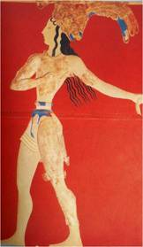
Πώς ντύνονταν και καλλωπίζονταν οι Μινωίτες; Υπήρχε μόδα στη μινωική Κρήτη;
Τις πληροφορίες για την ένδυση και τον καλλωπισμό των Μινωιτών αντλούμε από τα έργα τέχνης, και συγκεκριμένα από τις τοιχογραφίες σημαντικών κτιρίων, κυρίως των ανακτόρων. Οι παραστάσεις νεαρών κυρίως ανδρικών και γυναικείων μορφών με τα ανεξίτηλα και φωτεινά τους χρώματα στις τοιχογραφίες δεν αφήνουν αμφιβολία για την ξένοιαστη και πολυτελή ζωή των ευγενών της μινωικής Κρήτης. Πέρα από τις καλλιτεχνικές συμβάσεις που είναι σαφείς και έντονες, αναδεικνύονται λεπτομέρειες της εμφάνισης που αποδεικνύονται και με την εύρεση πραγματικών αντικειμένων.
Ο πρίγκιπας με τα κρίνα (μινωίτης με επίσημη ενδυμασία)

Slide 7
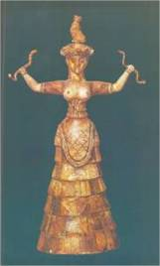
Το ένδυμα αποτέλεσε σε όλες τις εποχές ένα είδος ταυτότητας για τους ανθρώπους που το φορούσαν. Φανερώνει την ηλικία, την απασχόληση, την ιδεολογία την κοινωνική τάξη, σηματοδοτεί επομένως τη θέση του ατόμου στην κοινωνία του. Ακόμη και την ελευθερία από τη σκλαβιά σηματοδοτεί. Bέβαια το ρούχο συχνά υποδηλώνει τη συμμετοχή σε μια ομάδα , όπως στους στρατιώτες ή στους συμμετέχοντες σε μια γιορτή, οπότε οι άνθρωποι της ομάδας φέρουν στολές. Άλλοτε τέλος προβάλλει την ανισότητα. Οι άρχοντες, εν γένει οι δυνατοί μέσω της ενδυμασίας επιβλήθηκαν σε όλες τις εποχές.
Ιδιαίτερα σημαντικά είναι και τα ειδώλια, κυρίως αυτά που προέρχονται από μεσομινωικά (2000-1600) ιερά κορυφής της ανατολικής Κρήτης, αλλά και οι σφραγιδόλιθοι, τα κοσμήματα και τα αντικείμενα, που σχετίζονταν με την περιποίηση και τον καλλωπισμό του σώματος.

Slide 8
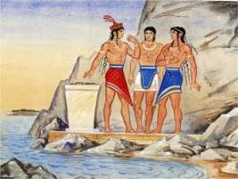
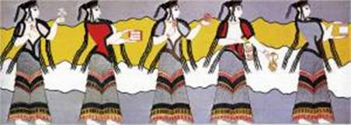
Ανδρική ενδυμασία
Γυναικεία ενδυμασία
Στην καθημερινή τους ζωή αλλά και στη δημόσια οι άνδρες φορούσαν το λεγόμενο «ζώμα», που έμοιαζε με κοντή φούστα ή ποδιά σφιγμένη στη μέση που κάλυπτε την περιοχή μέχρι το άνω τμήμα των μηρών. Οι ζώνες ήταν συχνά πλούσια διακοσμημένες και συχνά στα άκρα τους έφεραν κρόσσια ή χάντρες. Σ’ αυτές στήριζαν οι άνδρες το εγχειρίδιο, μικρό σπαθί ή μαχαίρι, κάτι που συναντάται στην προ λίγων χρόνων κρητική ενδυμασία. σε επίσημες περιστάσεις επιμελούνταν ιδιαίτερα την εμφάνισή τους
Εντυπωσιακά ήταν τα ενδύματα και η εμφάνιση των γυναικών της Μινωικής εποχής, αλλά και η ίδια η θέση τους στην κοινωνία, που θεωρείται ότι ήταν ισότιμη με του άνδρα. Νεαρές κοπέλες συμμετείχαν για παράδειγμα σε ένα εξαιρετικά δύσκολο αγώνισμα, τα ταυροκαθάψια ντυμένες σαν άνδρες, δηλαδή μόνο με ζώμα. Ακόμη σχεδόν αποκλειστικά ελάμβαναν την εξέχουσα θέση της ιέρειας των μεγάλων θεαινών της μινωικής Κρήτης. Χαρακτηριστικά της μινωικής γυναικείας ενδυμασίας είναι το στενό κοντομάνικο -με στενά ή φουσκωτά μανίκια- πουκάμισο ή περικόρμιο, που άφηνε ακάλυπτο το στήθος ή ήταν διαφανές και συγκρατιόταν στο σώμα συχνά με κορδόνια στο ανώτερο μέρος του σώματος, οι μακριές και φαρδιές φούστες με πιέτες και φραμπαλάδες, η κωδωνόσχημη ποδιά με βολάν, που φοριόταν συχνά πάνω από τη φούστα και η σφικτή ζώνη, φουσκωτή ή επίπεδη, που τόνιζε τη μέση.

Slide 9
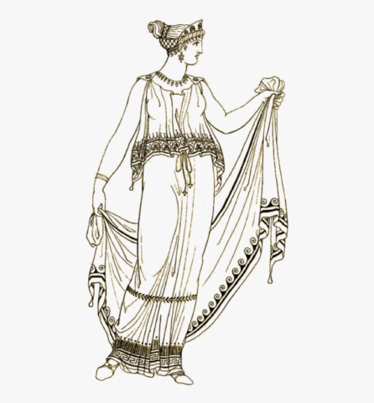
Αρχαία Ελλάδα
Η ένδυση στον αρχαίο ελληνικό κόσμο αποτελούνταν κυρίως από τον χιτώνα, τον πέπλο, το ιμάτιο ή μανδύα και την χλαμύδα.
Πληροφορίες για την ενδυμασία αντλούμε από άλλα ευρήματα όπως αγάλματα, αγγεία και άλλες καλλιτεχνικές απεικονίσεις. Τα ρούχα ήταν, σχεδόν αποκλειστικά, χειροποίητα φτιαγμένα στο σπίτι και χρησιμοποιούνταν και ως κλινοσκεπάσματα ή στρωσίδια. Παρά την γενική αντίληψη ότι τα ρούχα ήταν όλα λευκά, στην πραγματικότητα, σύμφωνα με ίχνη χρωμάτων σε αγάλματα και από συμπεράσματα βάσει αγγείων, τα υφάσματα που φορούσαν οι αρχαίοι Έλληνες είχαν αρκετά έντονα χρώματα και τα ρούχα ήταν περίτεχνα διακοσμημένα.
Άνδρες και γυναίκες φορούσαν ένα εσωτερικό ρούχο, είτε τον πέπλο είτε τον χιτώνα, και ένα εξωτερικό, το ιμάτιο.
Ο πέπλος ήταν από πιο βαρύ ύφασμα, μάλλινος συνήθως ενώ ο χιτώνας ήταν ελαφρύτερος, από λινό ύφασμα.
Εφάρμοζαν στο σώμα με την βοήθεια πόρπης ή/και ζώνης.

Slide 10
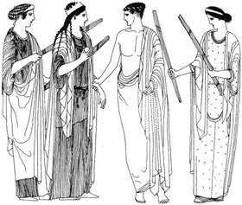
Χιτώνας στην αρχαία Ελλάδα
Ο χιτώνας ή χλαίνα ήταν αρχαίο ελληνικό ένδυμα. Διακρίνουμε τον δωρικό και τον ιωνικό ρυθμό. Ο δωρικός χιτώνας, κοινώς «χλαίνη» ήταν κυρίως ανδρικό ένδυμα. Ήταν υφασμένος από μαλλί. Τον φορούσαν στον αριστερό ώμο, ενώ κούμπωνε επάνω από το δεξί ώμο με παραμάνα αφήνοντας το δεξί μέρος του σώματος γυμνό.
Ο ιωνικός χιτώνας ήταν μακρύτερος από τον δωρικό και ήταν υφασμένος από λινάρι που φοριόταν από άνδρες και από γυναίκες. Ήταν μακρόστενο πανί με άνοιγμα για το κεφάλι. Έπεφτε και στους δύο ώμους προς τα κάτω και κουμπωνόταν δεξιά και αριστερά.
Στους ομηρικούς χρόνους, ο χιτώνας ήταν κυρίως ανδρική μόδα, ενώ οι γυναίκες ντύνονταν με τον πέπλο. Ο δωρικός χιτώνας έγινε και πάλι δημοφιλής κατά τον Πελοποννησιακό πόλεμο. Οι ελεύθεροι άνδρες τον ντύνονταν σε όλο το σώμα, ενώ οι σκλάβοι και οι απλοί εργάτες τον ντύνονταν «εξωμίς», αφήνοντας δηλαδή το δεξιό μπράτσο γυμνό για να μην εμποδίζει την εργασία. Ο χιτώνας των εργατών, των αγροτών και των πολεμιστών ήταν πάντα κοντός ενώ αντιθέτως, οι ιερείς και οι ηνίοχοι φορούσαν μακρύ χιτώνα, ο οποίος ονομαζόταν «ποδήρης». Κατά την αρχαϊκή περίοδο ξεκίνησε η χρήση του χιτώνα και από τις γυναίκες.

Slide 11
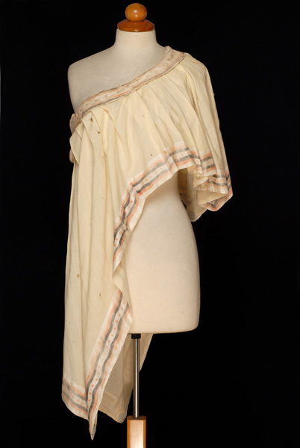
Ιμάτιο
Το Ιμάτιο ήταν ένα ένδυμα που το φορούσαν την αρχαϊκή εποχή και ονομαζόταν λοξό ιμάτιο από το 700 π.χ. και επιπλέον είχε γίνει γνωστό επειδή το φορούσαν οι αρχαϊκές κόρες της Ακρόπολης. Είναι ένα μακρύ ένδυμα που το περνούν κάτω από την αριστερή μασχάλη, το τύλιγαν γύρω από το στήθος και την πλάτη και τέλος το κούμπωναν πάνω από το δεξιό βραχίονα. Μπορούσε να στερεωθεί συμμετρικά και έπεφτε ελεύθερο στην πλάτη με τις δύο άκρες του ιματίου να περνάνε πάνω από τους ώμους προς τα εμπρός ή να κρέμεται προς τα κάτω ή να το τυλίγουν γύρω από τους γοφούς ή μπορεί να καλύπτει τους γοφούς και η μία άκρη του να περνά πάνω από την πλάτη στον αριστερό ώμο και να πέφτει ελεύθερα προς τα μπροστά. Επίσης το ιμάτιο μπορούσαν να το φορέσουν άνδρες και γυναίκες.
Το φορούσαν συνήθως επάνω από το χιτώνα. Ήταν από βαρύ ύφασμα, και είχε την ίδια χρήση με το σημερινό παλτό . Συνέχισε να φοριέται και στο Βυζάντιο, και συχνά συναντάται σε εικόνες και αγιογραφίες. Συμπεραίνουμε όμως ότι την εποχή εκείνη ήταν ρούχο των φτωχών και της κατώτερης τάξης.

Slide 12
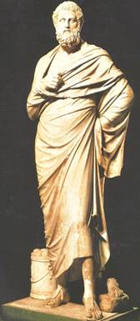
Χλαμύδα
Η χλαμύδα ήταν αποκλειστικά ανδρικό ρούχο. Συνήθως ήταν πιο κοντή από
το ιμάτιο. Το ύφασμα διπλωνόταν μία φορά καθέτως και στερεωνόταν στο δεξιό
ώμο με πόρπη ή περόνη, ώστε να καλύπτεται ο αριστερός βραχίονας από την
κλειστή πλευρά του υφάσματος, με το δεξιό τελείως ακάλυπτο. Η χλαμύδα ήταν περισσότερο
ένδυμα των εφήβων, των ταξιδιωτών και των στρατιωτών.
Παρ' ότι η υφαντική ήταν μία βασική οικιακή δραστηριότητα, δεν έλειπαν και τα
διάφορα εργαστήρια υφαντουργίας που παρήγαγαν πολυτελή υφάσματα, σε διάφορα χρώματα, αλλά και διακοσμημένα με περίτεχνα σχέδια. Ονομαστά ήταν για παράδειγμα τα διάφανα υφάσματα της Λακωνίας και του Τάραντα, τα πολυτελή της Κορίνθου, των Μεγάρων και της Μιλήτου.
Σε ορισμένες αρχαίες πόλεις υπήρχαν απαγορεύσεις σχετικά με το είδος των ενδυμάτων που έπρεπε να φοριούνται. Για παράδειγμα στις Συρακούσες μόνο οι εταίρες μπορούσαν να φορούν πολύχρωμα ρούχα. Ο Σόλων στην Αθήνα επέτρεπε η νύφη να έχει μέχρι τρία ενδύματα στην προίκα της, ενώ αυστηροί ήταν επίσης και οι κανονισμοί διαφόρων ιερών σε σχέση με την ενδυμασία.

Slide 13
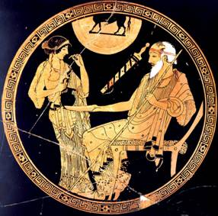
Στη Σπάρτη τα πολύχρωμα ρούχα ήταν χαρακτηριστικά των εταίρων, ενώ οι οπλίτες πολεμούσαν με πορφυρούς χιτώνες.
Στη Βραυρώνα πάλι τα κορίτσια φορούσαν κροκωτούς χιτώνες, οι μέτοικοι στα Παναθήναια φορούσαν πορφυρά και οι Αθηναίοι λευκά. Οι ιερείς και οι ιέρειες φορούσαν συνήθως άζωστο χιτώνα και κάποτε από πάνω επενδύτη με πλούσια διακόσμηση, ρούχα λευκά, σπάνια πορφυρά.
Οι Ελλανοδίκες στην Ολυμπία επίσης φορούσαν πορφυρά και στα Νέμεα σκούρα.
Στις κηδείες φορούσαν μαύρο αλλά και χρώματα σκούρα, ενώ αντίθετα στο Άργος φορούσαν λευκά.
Γενικότερα στην καθημερινή ζωή τα ενδύματα ήταν απλούστερα, γεγονός που εξαρτιόταν βέβαια και από το επάγγελμα. Οι χειρωνάκτες, οι άνθρωποι της υπαίθρου και οι δούλοι φορούσαν την εξωμίδα, οι αγρότες από πάνω φορούσαν την κατωνάκη με χοντρό μαλλί με παρυφή από προβιά, οι αλιείς τον φορμό από πλεκτή ψάθα και οι βοσκοί τη διφθέρα.

Slide 14
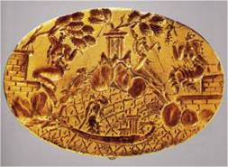
Κοσμήματα
Τα μινωικά κοσμήματα προκαλούν ακόμα και σήμερα το θαυμασμό.
Οι Κρήτες έμποροι ταξίδευαν στην Ανατολική Μεσόγειο για να προμηθευτούν χρυσό, χαλκό, ελεφαντόδοντο και ως αντάλλαγμα προσέφεραν λάδι, κρασί, αρωματικά έλαια. Τα ανακτορικά εργαστήρια επεξεργάζονταν με εξαιρετική προσοχή τα υλικά αυτά, δημιουργώντας έργα τέχνης αξεπέραστα από πλευράς ποιότητας και τεχνικής.
Κοσμήματα, όπως σκουλαρίκια («ενώτια»), βραχιόλια (ψέλλια), δαχτυλίδια, περιδέραια (από «περίαπτα», δηλ. κοσμήματα που κρέμονταν στο λαιμό με αλυσίδα, συχνά ως φυλακτό και χάντρες), περόνες, «σφηκωτήρες», ελάσματα και μικρά οστέινα χτένια (κοσμήματα κεφαλής και ενδυμάτων), φαίνεται να ήταν αναγκαία για τη συμπλήρωση της εμφάνισης ανδρών και γυναικών σε κάθε επίσημη εκδήλωση.
Οι καλλιτέχνες εμπνέονταν τα σχέδια από φυτά, ζώα της θάλασσας και της ξηράς, θρησκευτικά σύμβολα. Τα αγαπημένα διακοσμητικά θέματα ήταν κεφάλι ταύρου («βουκράνιο»), λέοντες, αίγαγροι, έντομα, μικρά φυτά, άνθη ή καρποί, αλλά και παραστάσεις με σκηνές θρησκευτικού χαρακτήρα. Όλα αυτά αντιπροσωπεύονται με αριστουργηματικό τρόπο στην κοσμηματική χρυσοχοία.

Slide 15
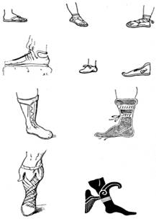
Υποδήματα
Σε γενικές γραμμές οι αρχαίοι σπάνια φορούσαν κλειστά υποδήματα. Προτιμούσαν τα σανδάλια, καθώς σκοπός τους ήταν η προστασία από το έδαφος και η διατήρηση των ποδιών καθαρών. Τα σανδάλια ήταν επίσης ο συνηθέστερος τύπος υποδημάτων τα οποία φορούσαν οι γυναίκες οι οποίες περνούσαν και τις περισσότερες ώρες τους στο σπίτι. Τα ελληνικά σανδάλια διέφεραν από τα αρχαία αιγυπτιακά ως προς το ότι τα ελληνικά διέθεταν ένα πλήθος από λουρίδες με τις οποίες στερεώνονταν με ασφάλεια στο πόδι. Οι πλούσιοι ήταν αυτοί που φορούσαν δερμάτινα σανδάλια, ενώ οι φτωχοί φορούσαν αυτά με τους ξύλινους πάτους. Το επάνω μέρος των σανδαλιών ήταν συνήθως από δέρμα χρωματιστό, πιθανόν από αίγα. Οι σόλες ήταν από δέρμα βοοειδών και μάλιστα καλύτερης ποιότητας και αποτελούνταν από πολλές στρώσεις. Οι πηγές αναφέρουν ότι πλούσιοι πολίτες, όπως ο Αλκιβιάδης και ο Ιφικράτης δημιουργούσαν μόδα με τα σανδάλια τους, καθώς και ότι συχνά οι δούλοι κουβαλούσαν
τα υποδήματα των κυρίων τους.
Τα υποδήματα των αρχαίων Ελλήνων ήταν τα εξής:
οι κνημίδες, υφασμάτινες, δερμάτινες ή μεταλλικές
τα «κλειστά» υποδήματα
μπότες, οι λεγόμενες ενδρομίδες ή εμβάδες
τα περιμήρια που κάλυπταν τους μηρούς των πολεμιστών
τα σανδάλια
οι κόθορνοι
οι κρηπίδες
Γενικά οι τύποι των υποδημάτων αυτών όπως παρουσιάζονται στην αγγειογραφία, διαθέτουν μεγάλη ποικιλία ως προς τη διακόσμηση και τα μοτίβα που φέρουν. Από τον Αλκαίο και τη Σαπφώ αναφέρονται υποδήματα από τους Σκύθες και σανδάλια από τη Λυδία.

Slide 16
Καπέλο
Ο πέτασος ήταν είδος καπέλου στην αρχαία Ελλάδα. Πρωτοπαρουσιάστηκε στη Θεσσαλία, και έγινε δημοφιλές αξεσουάρ ένδυσης σε όλη την Ελλάδα. Μαζί με τη χλαμύδα, αποτελούσε τη χαρακτηριστική ενδυμασία των εφήβων.
Ένας τρόπος για να καλύπτουν οι Αρχαίοι Αθηναίοι το κεφάλι τους από την σκόνη και τον ήλιο ήταν το ιμάτιο που φορούσαν και το τράβαγαν έτσι ώστε να καλύπτουν το πρόσωπό τους. Ακόμα όταν πήγαιναν ταξίδι είχαν εναλλακτικούς τρόπους για να προστατεύονται από τον ήλιο όπως το να φοράνε ένα τσόχινο, πλατύγυρο καπέλο που είχε ημισφαιρικό σχήμα και ονομαζόταν πέτασο. Επιπλέον ανάλογα με το επάγγελμα του καθενός υπήρχε και ξεχωριστό ένδυμα που έκανε την δουλειά πιο εύκολη για τον εργάτη. Για παράδειγμα οι τεχνίτες φορούσαν ένα κωνικό κάλυμμα χωρίς γείσο ενώ οι ναυτικοί, τα αγόρια και οι απλοί εργάτες φορούσαν την καυσία. Τέλος υπήρχε η θολία που ήταν επίπεδο στρογγυλό καπέλο με μικρό, κεντρικό, κωνικό σχήμα και η μίτρα που είναι ένα υφασμάτινο σκουφί που σκεπάζει τα μαλλιά ή αφήνει ελεύθερο ένα μέρος του κότσου.

Slide 17
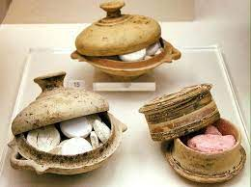
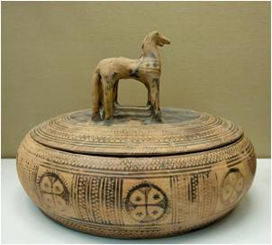
Μακιγιάζ
Οι αρχαίες Ελληνίδες χρησιμοποιούσαν κρέμες για ν’ ασπρίσουν τα μάγουλα, ψιμύθια, βαφές, για τα φρύδια και τις βλεφαρίδες. Γνωρίζουμε ακόμη πως στο εργαστήριο του Πύρωνα έφτιαχναν μία σπάνια αλοιφή πανάκριβη, από κιννάβαρι.
Στα αρχαία κείμενα η χρήση τους θεωρείται σαν τέχνασμα των γυναικών ελευθερίων ηθών. Όσες γυναίκες επιθυμούσαν να μακιγιαριστούν, είχαν στην διάθεση τους μεγάλη ποικιλία από παρασκευάσματα για τα μάτια, τα χείλη, τα μάγουλα. Πούδρες, και διάφορα έλαια ανακατεμένα με χρωστικές ουσίες ορυκτής ή φυτικής προέλευσης προσέφεραν τη δυνατότητα ποικιλίας χρωμάτων: άσπρο, κόκκινο, μαύρο, ανάλογα με την ικανότητα του παρασκευαστή.
Μερικές γυναίκες πρέπει να παρασκεύαζαν τα διάφορα καλλυντικά μόνες τους ή με την βοήθεια των φιλενάδων τους ή ορισμένων ειδικών που έρχονταν στα σπίτια. Άλλες τα αγόραζαν από φαρμακέμπορους. Τα άπλωναν με σπάτουλες, κουτάλια και διάφορα ραβδάκια από ξύλο, κόκκαλο και ελεφαντόδοντο. Πολλές ήταν εκείνες που διέθεταν όλα τα απαραίτητα εργαλεία για το καλλωπισμό όπως για παράδειγμα τριχολαβίδες, μπουκαλάκια αρωμάτων και ουσιών, καρφίτσες, δοχεία με κρέμες, τις “πυξίδες” (ξύλινα ή πήλινα δοχεία που περιείχαν φυσικές κρέμες και αλοιφές).
Οι γυναίκες φρόντιζαν μόνες τους για το πλύσιμο, το λάδωμα και το χτένισμα των μαλλιών τους. Το βάψιμο των μαλλιών θεωρείται χαρακτηριστικό των εταίρων.

